Slide 1
Minorita vs. Majorita (kritická teorie Frankfurtské školy, vývoj společensko vědního diskurzu)
Tematizace rasismu, společenské diskriminace, rasy a etnicity v západních zemích.. Stigma. Labelling
Vývoj společenského a politického diskurzu a sociologie v Evropě

Slide 2
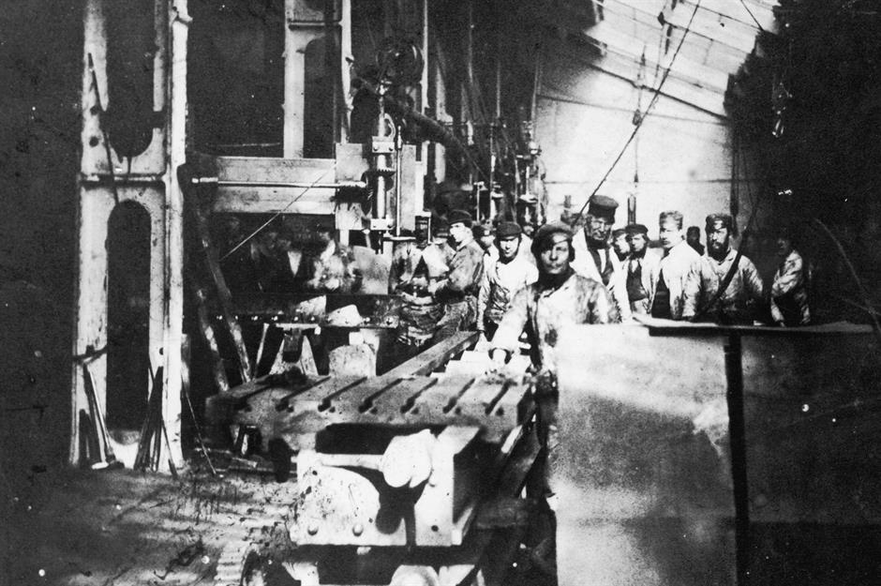
Průmyslová revoluce
Změna výroby
Rozmach technologií
Specializace a profesionalizace
Nejen zemědělství, ale i průmysl

Slide 3
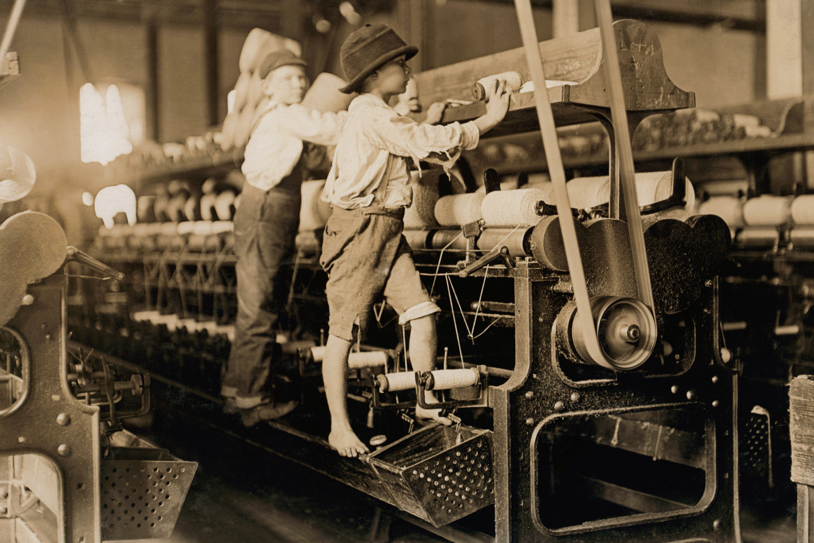
Dělnické hnutí
Dlouhá pracovní doba
Ještě na počátku 18. století pracovali dělníci v průmyslu až 16 hodin denně, roční rozsah pracovní doby činil přes 3 000 hodin.
V první polovině 19. století už byla pracovní doba 12 až 14 hodin
před první světovou válkou se pak ve většině států pracovalo 10 až 12 hodin denně.
Nedobré životní podmínky
Dětská práce
Nespokojenost s životem

Slide 4
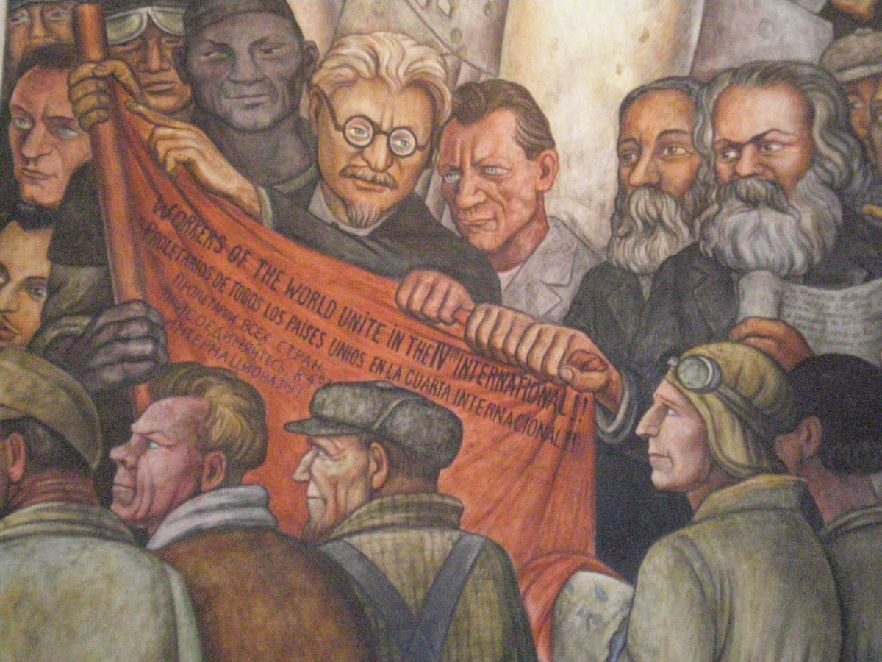
Dělnická hnutí
Politické hnutí
Marxova analýza odcizené práce
Kritika kapitalismu
Internacionalismus
Prosazování komunismu

Slide 5
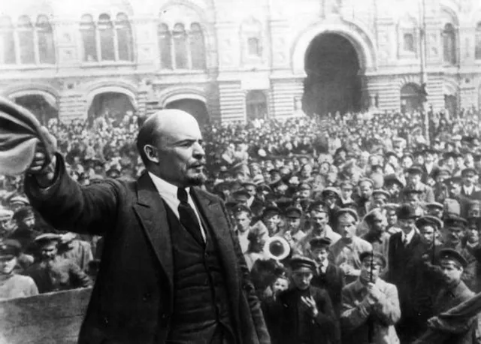
Velká říjnová revoluce
Bolševický převrat 1917
Implementace marxismu ve východní společnosti

Slide 6
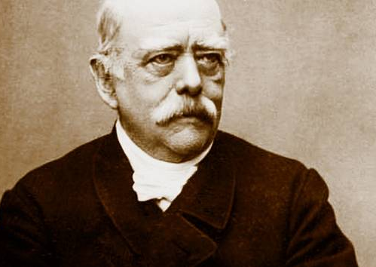
Oslabení revolučního potenciálu
Kancléř Otto von Bismarck vládl v druhé polovině 19. století v Německém císařství pevnou rukou, přesto však ani násilím a restrikcemi nedokázal potlačit sílící dělnické hnutí.
Nakonec se tak stal paradoxně významným sociálním inovátorem, z jehož reforem těžíme dodnes. Zavedl povinné sociální a později i zdravotní pojištění, které dělníkům přinesly sociální jistoty v podobě penze nebo finančních náhrad v případě nemocí a pracovních úrazů.
Tyto reformy ve finále umožnily Německu ekonomicky růst.

Slide 7
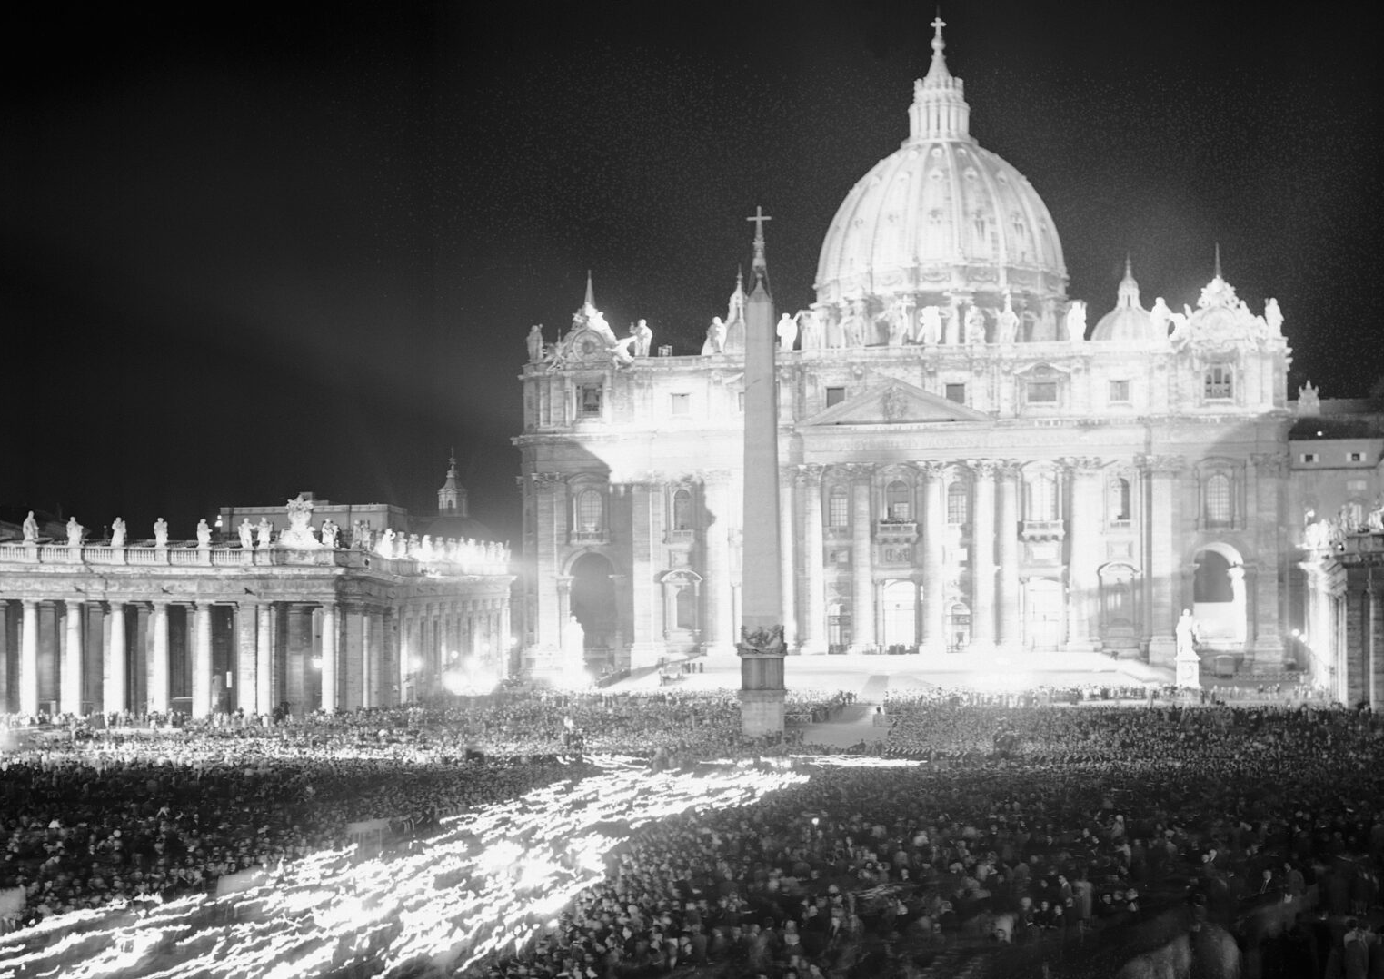
Rerum novarum
Encyklika (poučení papeže o církevních zásadách v závažných otázkách víry a mravů, někdy se týká stavu církve) papeže Lva XIII. vydaná dne 15. května 1891.
Odmítá komunismus a neomezený kapitalismus a zároveň potvrzuje právo na soukromé vlastnictví.
Tezí encykliky je odmítnutí socialismu jako hnutí, které vede k nenávisti mezi lidmi, především vůči bohatým.
Socialisté chtějí dle encykliky podněcováním nenávisti vůči bohatým lidem docílit zrušení soukromého vlastnictví a nahradit ho společným majetkem všech.

Slide 8
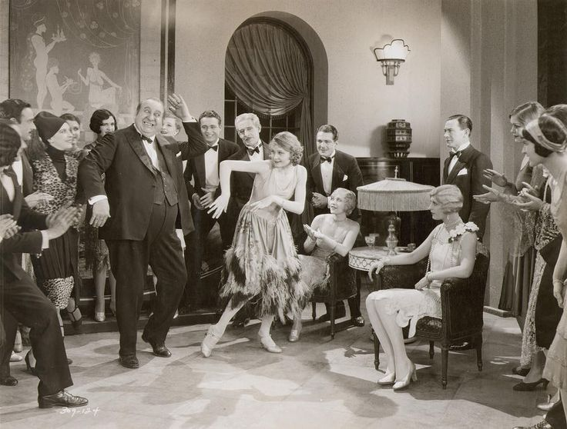
Zlatá 20. léta
Po první světové válce a po obnově hospodářství totiž nastalo v druhé polovině 20. let minulého století tzv. zlaté období.
Rapidně se zvýšila životní úroveň vlivem intenzivního rozvoje automobilismu, letecké dopravy, vynálezů a technologií. Výrazně také klesala nezaměstnanost. Díky tomuto vzestupu zažily západní země ekonomický růst.
Pozitivní vliv průmyslového rozvoje se promítal také ve zvyšování délky života (v roce 1850 byl průměrný věk dožití 35 let oproti 1925, kdy byl průměr věku 50 let).

Slide 9
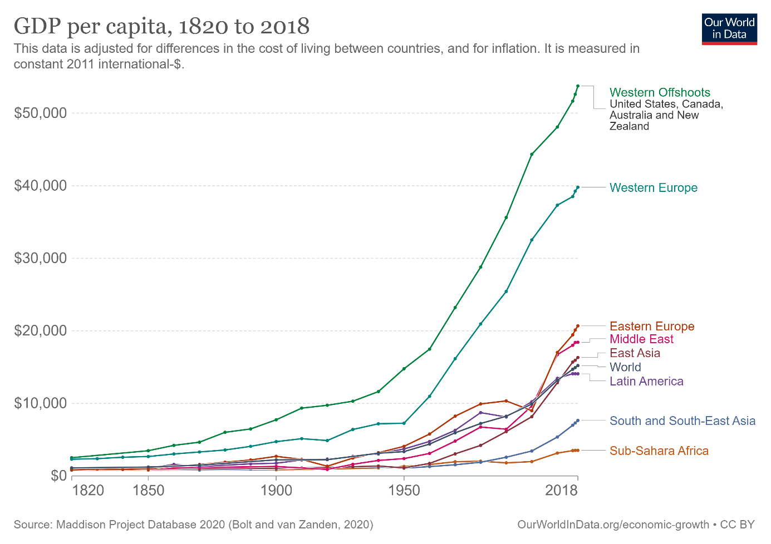
HDP

Slide 10
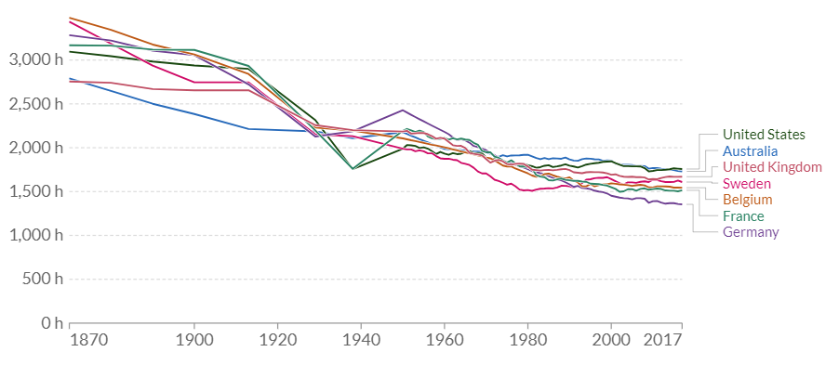
Pracovní doba

Slide 11
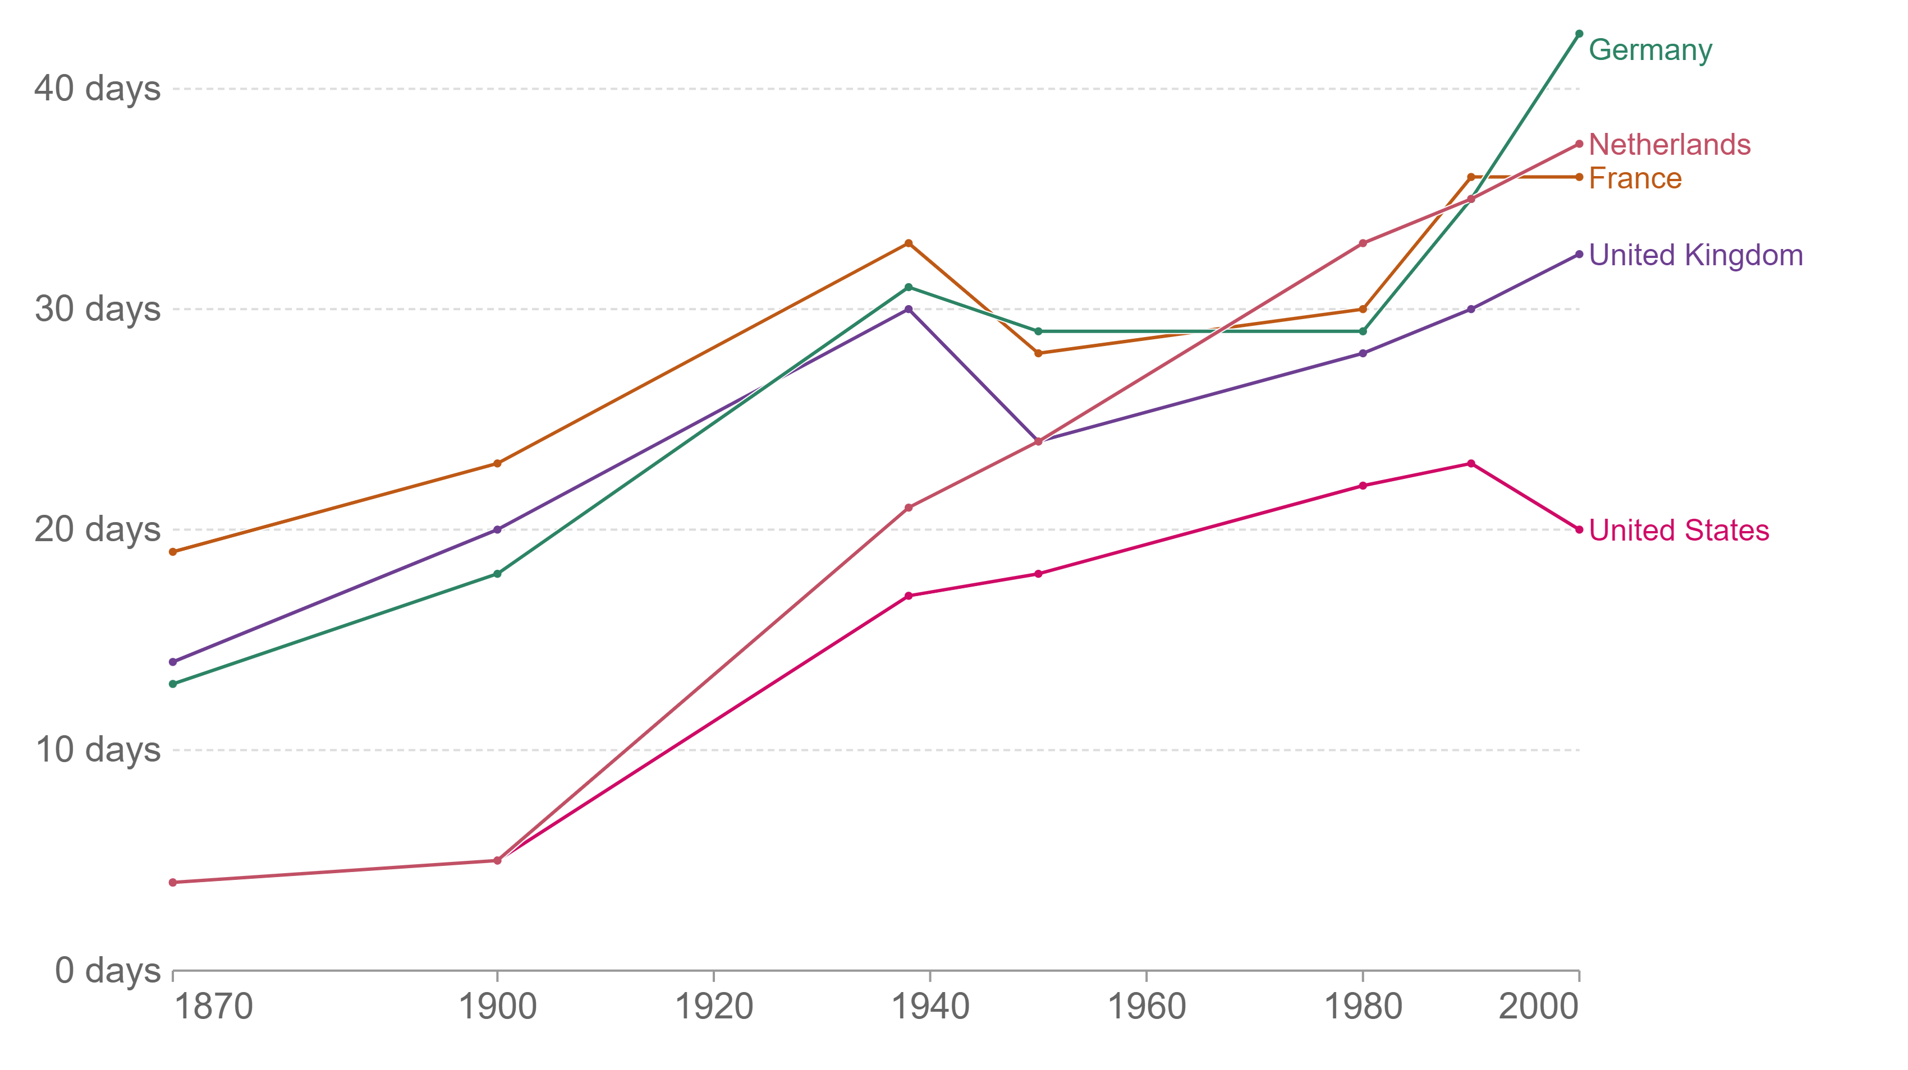
Volný čas

Slide 12
Sociální mobilita dělníků?
Pozitivní vliv průmyslového rozvoje se promítal také ve zvyšování délky života (v roce 1850 byl průměrný věk dožití 35 let oproti 1925, kdy byl průměr věku 50 let).

Slide 13
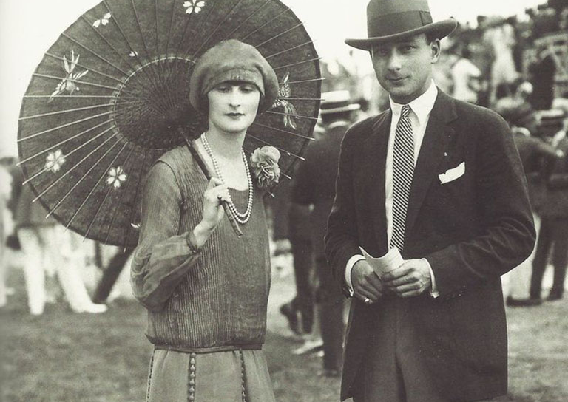
Kolaps marxistické teorie
Nenaplnění internacionály
Zafixování marxismu v rámci východního bloku
Bolševický teror
Ztráta proletariátu

Slide 14
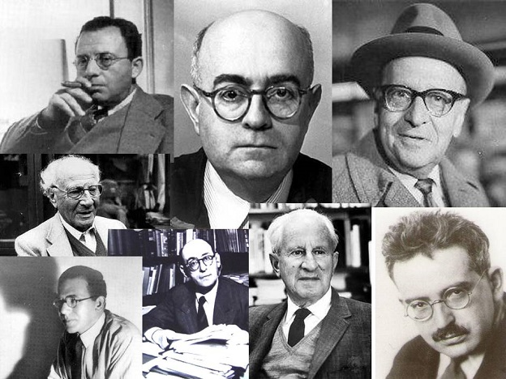
Revizionismus
Neomarxismus na Západě
První text v roce 1921
„Bytí nedeterminuje vědomí“
Hledání nového proletariátu
Narušení stability struktur
Emancipace v duchu osvícenství
Proti tradičním institucím (rodina, národ, tržní ekonomika)

Slide 15
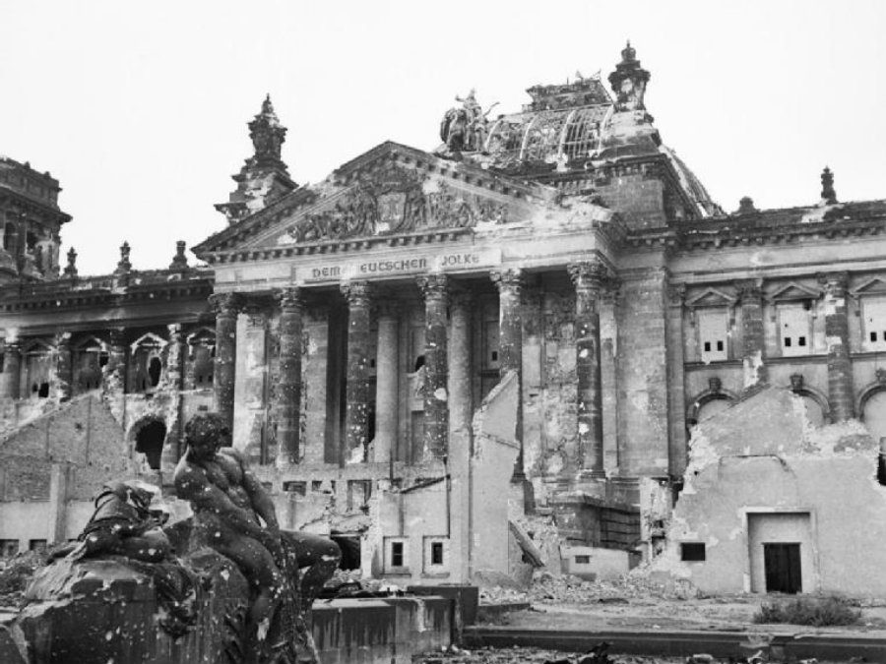
Důsledky 2. světové války v Německu
Poražené Německo
Zamlčování viny
Obnova hospodářství
Trauma z 2. světové války
Co dál s němectvím?
Romantismus vs. Osvícenství

Slide 16
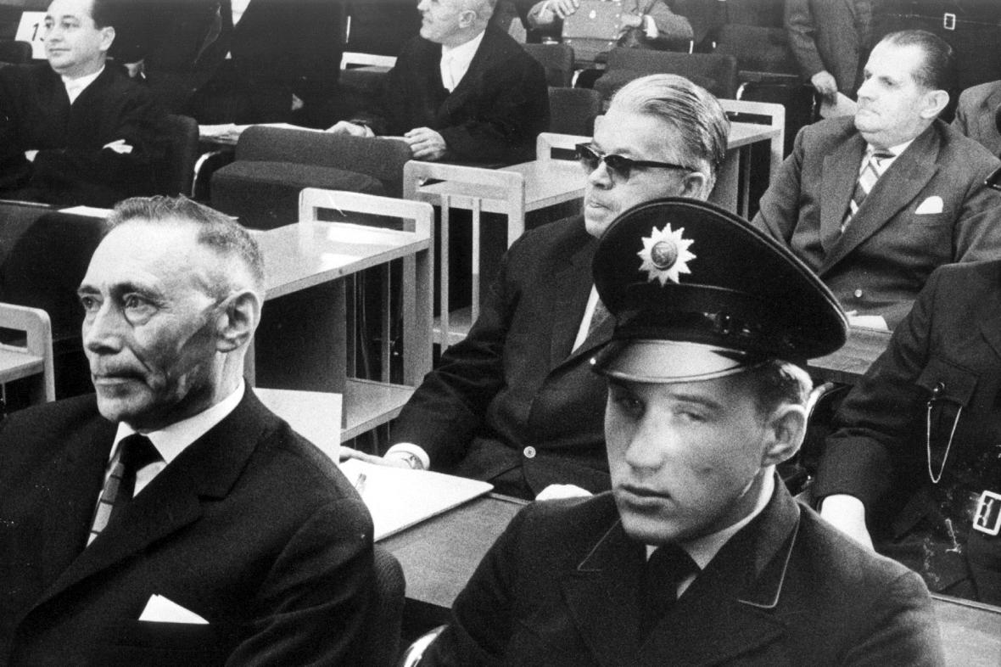
Denacifikace
Proces s nacisty
Čtyři dny před vánočními svátky roku 1963 stanulo před frankfurtským soudem v první vlně 22 obžalovaných, mezi nimi vedoucí pracovníci, hlídači i zdravotníci.
Proces s Eichmanem v Izraeli 1961

Slide 17
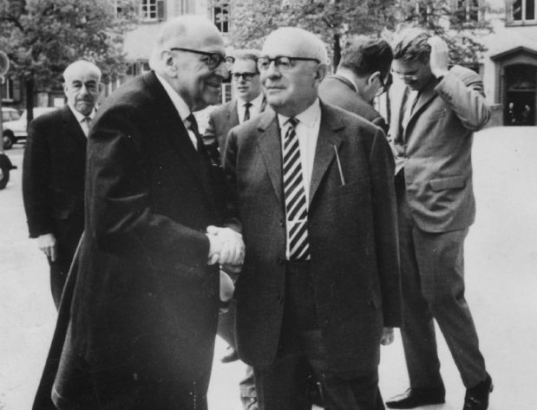
Frankfurtská škola
Vliv na utváření myšlení Německa
Školní osnovy
Politické debaty
Významné spojení se Západem
Přesto rozdílné generace

Slide 18
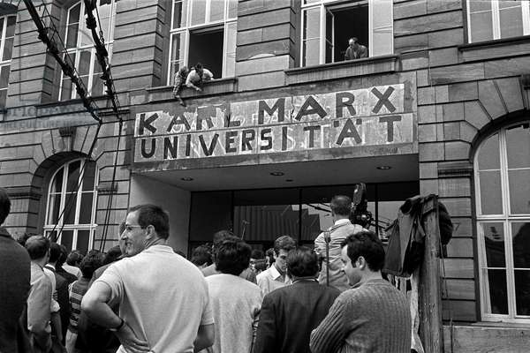
Studentská revoluce
Dlouhý pochod institucemi
Rodí se enviromentalismus, multikulturalismus a feminismus
Bouřlivá 60. léta
Vzpoura proti tradicím

Slide 19
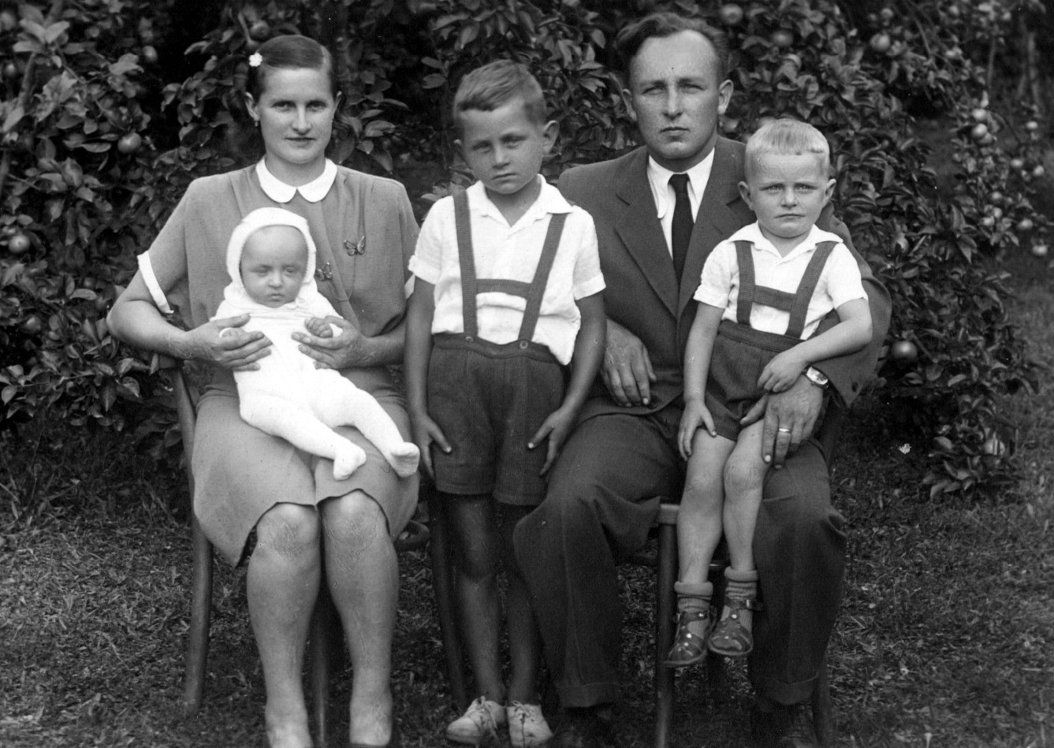
Rodina
Každá levicová revoluce soupeři s rodinou
Ve svých závěrech, zveřejněných až v roce 1936 ve sborníku Studien über Autorität und Familie (již v exilu v USA), tvrdil že autoritativní výchova zejména v rodinách nižších a středních společenských tříd je předpokladem pro vznik nebezpečných politických režimů. Rodině tak přiřkl punc jakési totalitní instituce, která funguje na bázi odevzdaného strachu z autorit.

Slide 20
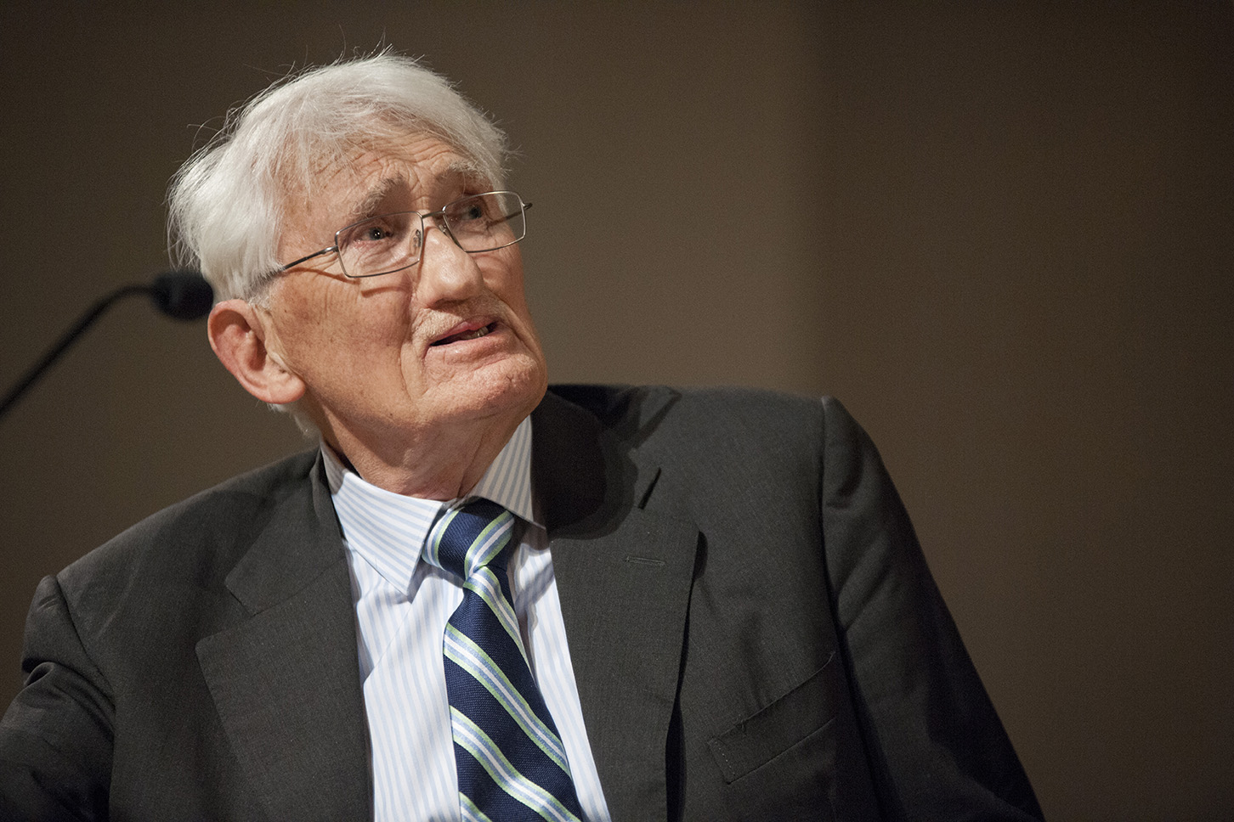
Jürgen Habermas
Komunikativní jednání
Spor historiků (Ernst Nolte)
Proti většinovému pojetí národa (Leitkultur)
Myšlenka unifikace- weltgemeinschaft vs. Geselltschaft
Občanská společnost vs. hodnoty

Slide 21
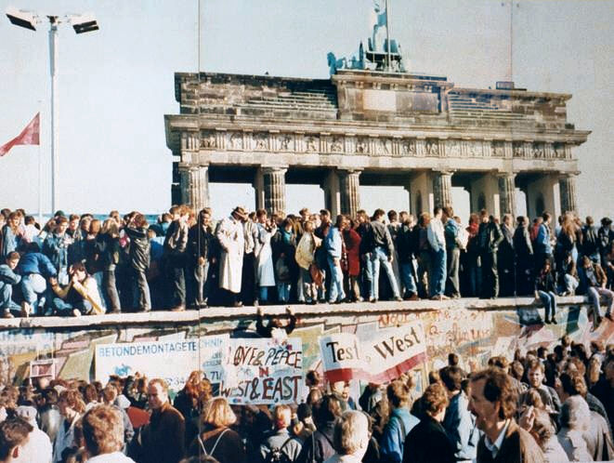
Spor o povahu Německa
Po pádu zdi (Východ vs. Západ)
Rozdílné pojetí svobody
Návrat do Evropy?
Unifikace kontinentu jako nový projekt

Slide 22
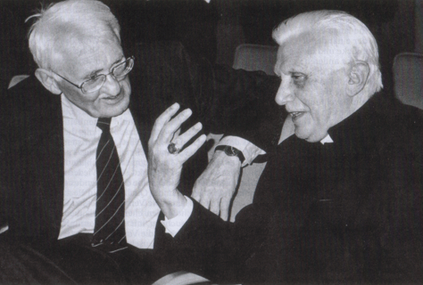
Co jsou hodnoty nové doby?
Josef Ratzinger (papež Benedikt XVI) a Jürgen Habermas
Korekce rozumu? A Limity demokracie
Jaký hodnotový rámec?

Slide 23
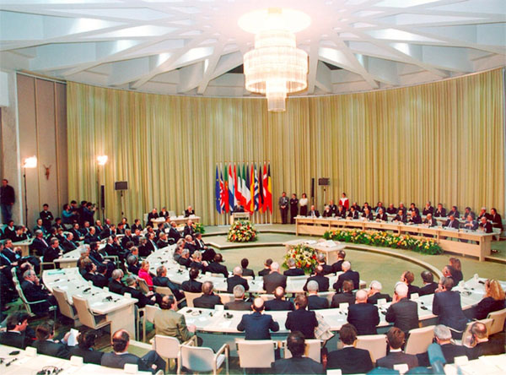
Maastricht
Smlouva o Evropské unii čili Maastrichtská smlouva je smlouva posilující významně evropskou integraci a federalizaci a zakládající Evropskou unii.
Byla podepsána v Maastrichtu 7. února 1992 a vstoupila v platnost 1. listopadu 1993.
Maastrichtská smlouva vytvořila podmínky pro zavedení jednotné evropské měny – eura.
Smlouva také založila Evropskou centrální banku (ECB) a Evropský systém centrálních bank a popisuje jejich cíle. Prvořadým cílem ECB je udržovat cenovou stabilitu, tzn. zajišťovat hodnotu eura.

Slide 24
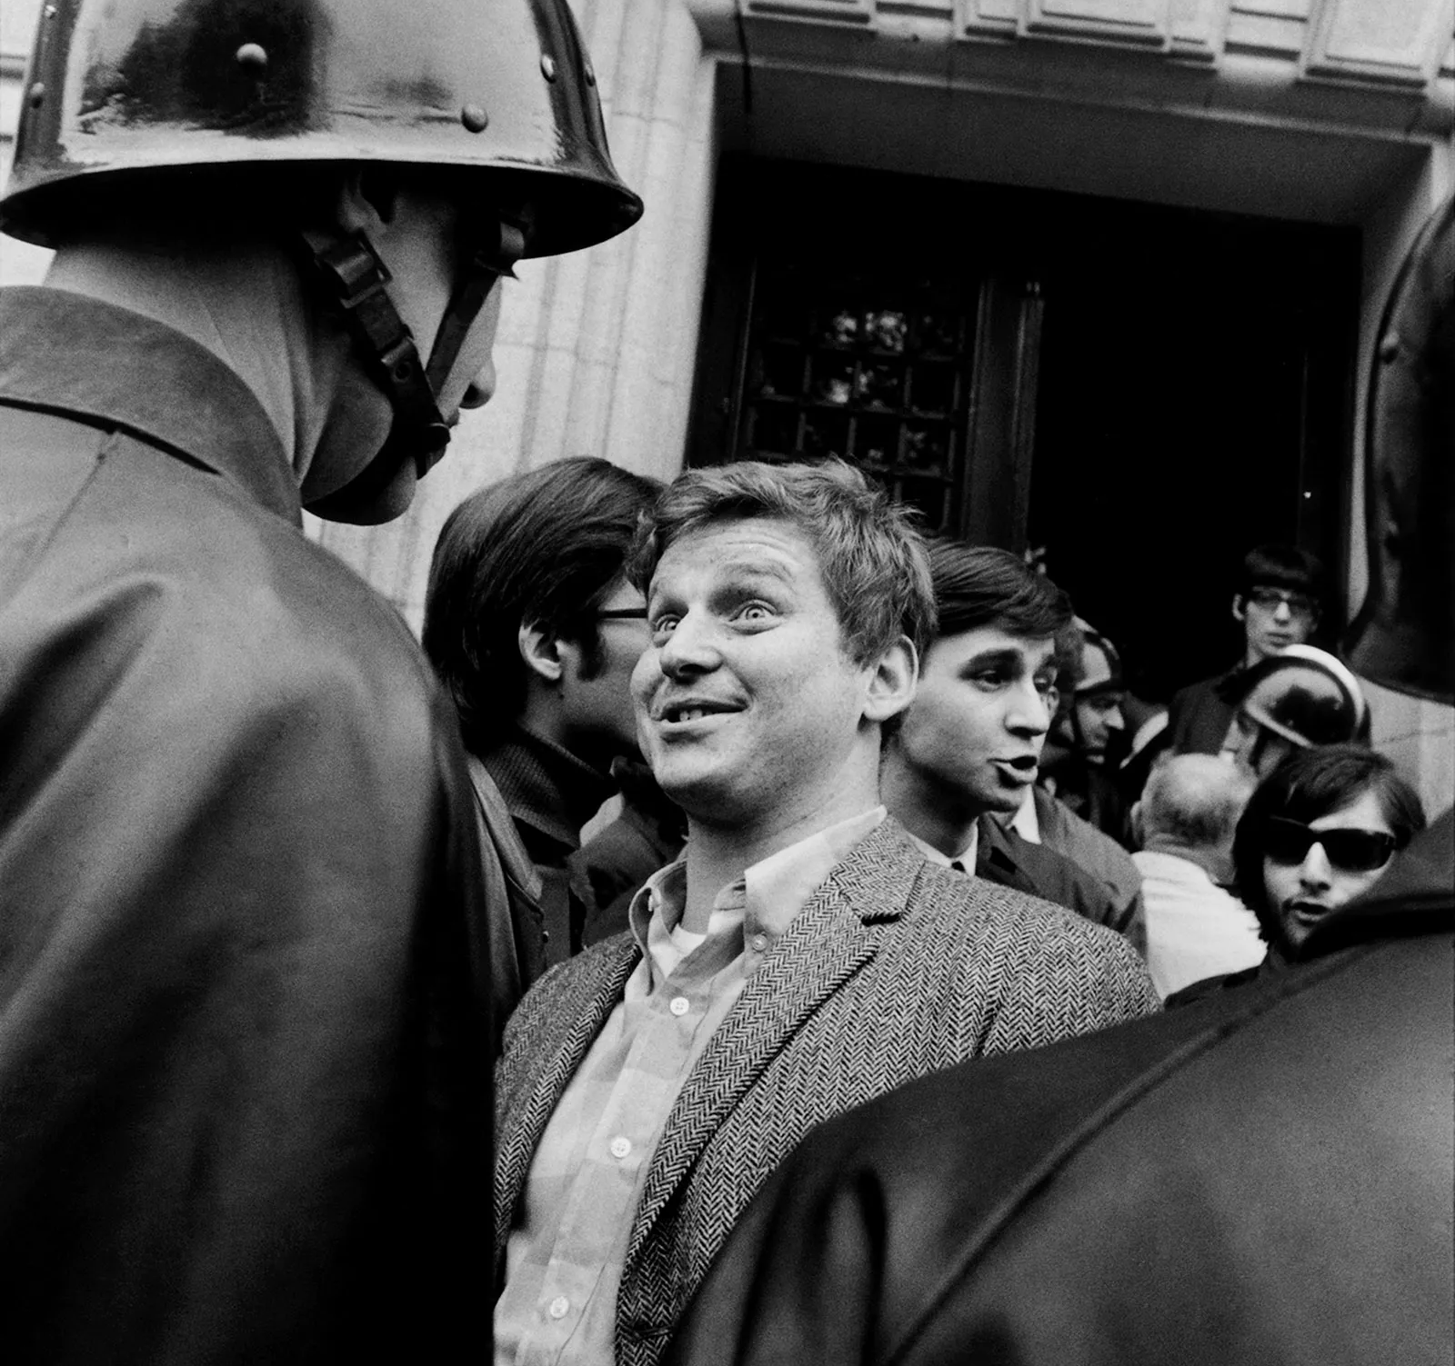
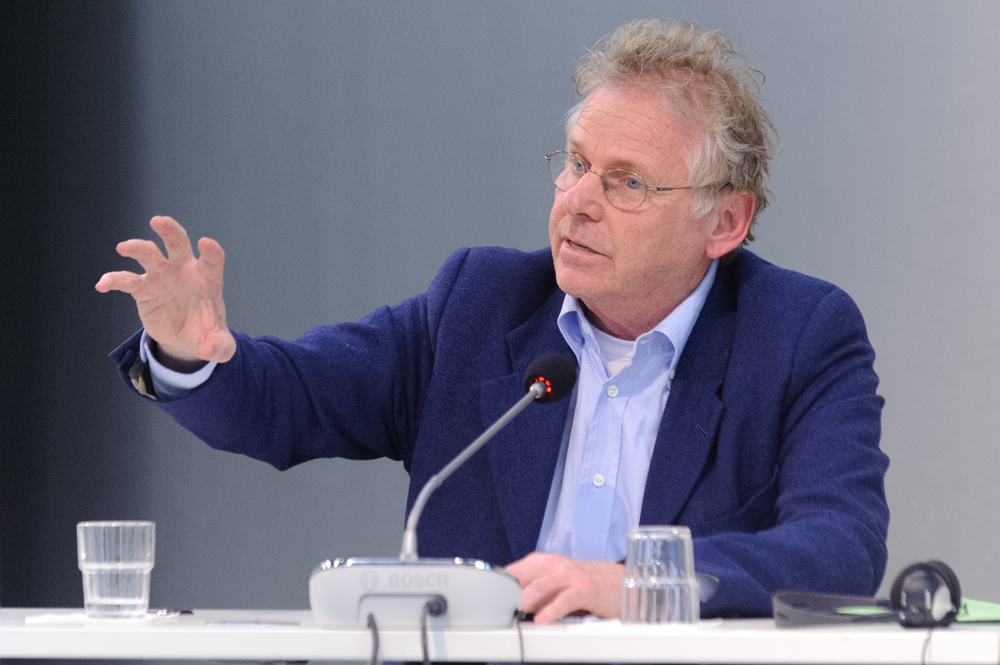
Proměny evropského kontinentu
Děti revoluce v politice
Prosazování programu studentských bouří
Absorbování myšlenek do chodu společnosti a firem

